Slide 1
Патриотическое воспитание студентов - нелингвистов средствами иностранного языка
Государственное бюджетное образовательное учреждение
высшего образования
«Дагестанский государственный университет»
Абдулкадырова А.Б.
Билалова Х.А.
Кафедра иностранных языков ЭФ

Slide 2
“Как нет человека без самолюбия, -
так нет человека без любви к Отечеству,
и эта любовь дает воспитанию верный ключ к сердцу человека...”
К.Д.Ушинский

Slide 3
ФГОС определяет, каких выпускников требует современное российское общество:
любящих свой край и свое Отечество;
знающих русский и родной язык;
уважающих свой народ, его культуру и духовные традиции;
осознающих и принимающих ценности человеческой жизни, семьи, гражданского общества, многонационального российского народа, человечества;
активно и заинтересованно познающих мир;
осознающих ценность труда, науки и творчества;
социально-активных, уважающих закон и правопорядок, соизмеряющих свои поступки с нравственными ценностями;
осознающих свои обязанности перед семьей, обществом, Отечеством;
уважающих других людей;
умеющих вести конструктивный диалог, достигать взаимопонимания, сотрудничать для достижения общих результатов.

Slide 4
Средствами иностранного языка развивать патриотизм можно:
используя технологию диалога культур;
знакомя студентов с традициями стран изучаемого языка и сопоставляя эти традиции с традициями родной страны;
рассказывая об истории стран изучаемого языка, необходимо показывать точки соприкосновения с историей родной страны;
подчеркивая, что Россия много веков является важным субъектом европейской культуры

Slide 5
Привлечь внимание студентов к достоинствам своей родины возможно во время
аудиторной работы:
круглые столы,
брейн-ринги,
конференции,
сочинения,
просмотр и обсуждение фильмов,
ролевые игры,
проектная деятельность
внеаудиторной деятельности:
творческий конкурс «Victory Day»;
конкурс презентаций;
видеоролики об истории и традициях вуза, его известных выпускниках;
краеведческая олимпиада;
конкурс сочинений/эссе;
ролевые экскурсии по городу;
переводческий конкурс;
мини-конкурс на лучшее поздравление защитников Отечества;
тест «Выдающиеся ученые России и их открытия»;
конкурс инсценированной военно-патриотической песни.

Slide 6
География
История
Фольклор
Политика
Известные люди
Фестивали и праздники
Стиль жизни и хобби
Еда
Спорт
Транспорт
Отдых
Достопримечательности
Искусство и литература
Образование
Язык
Наука и технологии
Экология

Slide 7
Веб-ресурсы, предоставляющие информацию о России
https://www.rbth.com/history
«Russia Beyond» — это международный издательский проект. RB публикует материалы о культуре, истории, научной и общественной жизни России, а также по вопросам туризма, образования, изучения русского языка и ведения бизнеса в России на 14 языках.
Цель проекта — расширить российское информационное присутствие в зарубежных СМИ, в том числе предоставить иностранной аудитории возможность регулярно знакомиться с развернутыми мнениями и комментариями российских экспертов по актуальным международным и российским проблемам, освещаемым ведущими зарубежными СМИ. Проект нацелен на повышение осведомленности мировой общественности о событиях в России с помощью наиболее полной и объективной информации.

Slide 8
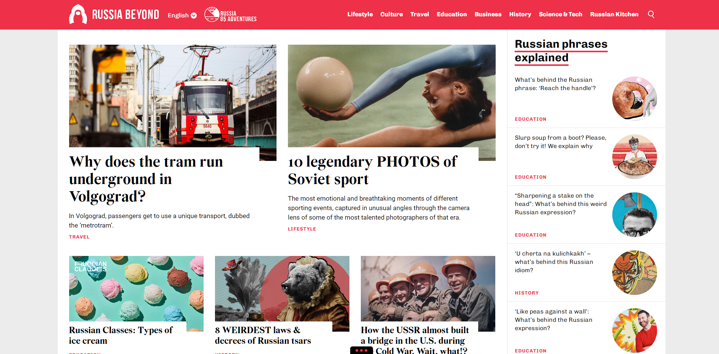

Slide 9
Англоязычные информационные ресурсы о Республике Дагестан
www.eng.russia.travel/dagestan/
https://eng.russia.travel/places/9982/
https://eng.russia.travel/guide/?group=rostur_nature
https://edu-tourizm.getcourse.ru/main

